Slide 1
7 딥러닝을 위한 고급 도구

Slide 2
7.1 Sequential 모델을 넘어서:
케라스의 함수형 API

Slide 3
7.1 Sequential 모델을 넘어서:
케라스의 함수형 API
Output
Sequential 모델은 네트워크 입력과 출력이 하나라고 가정
이 모델은 층을 차례대로 쌓아 구성
일부 네트워크는 개별 입력이 여러 개 필요하거나 출력이 여러 개 필요, 또는 층을 차례대로 쌓지 않고 층 사이를 연결하여 그래프처럼 만드는 네트워크도 존재
케라스에는 훨씬 더 일반적이고 유연한 다른 방법인 함수형 API가 있음
층
층
층
Sequential
Input
▲ Sequential 모델 :
차례대로 쌓은 층

Slide 4
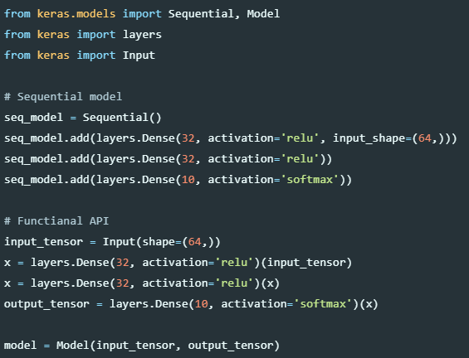
7.1.1 함수형 API 소개
함수형 API에서는 직접 텐서들의 입출력을 다루고, 함수처럼 층을 사용하여 텐서를 입력받고 출력함

Slide 5
7.1.2 다중 입력 모델
응답
Dense
Concatenate
LSTM
LSTM
Embedding
Embedding
참고 텍스트
질문
▲ 질문 - 응답 모델

Slide 6
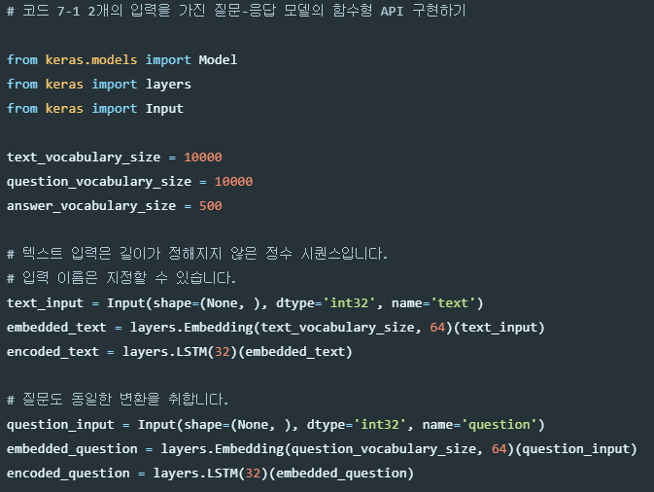
7.1.2 다중 입력 모델

Slide 7
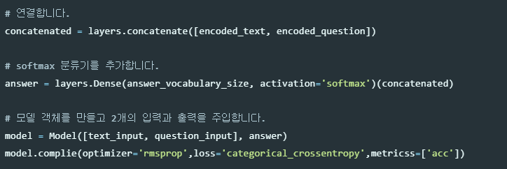
7.1.2 다중 입력 모델

Slide 8
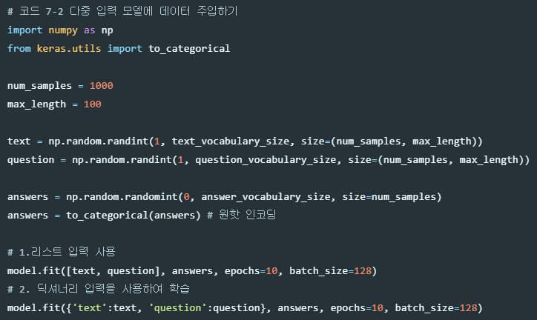
7.1.2 다중 입력 모델
입력이 2개인 모델은 훈련 방식이 2가지가 있음
넘파이 배열의 리스트 주입
입력 이름과 넘파이 배열로 이루어진 딕셔너리를 모델의 입력으로 주입

Slide 9
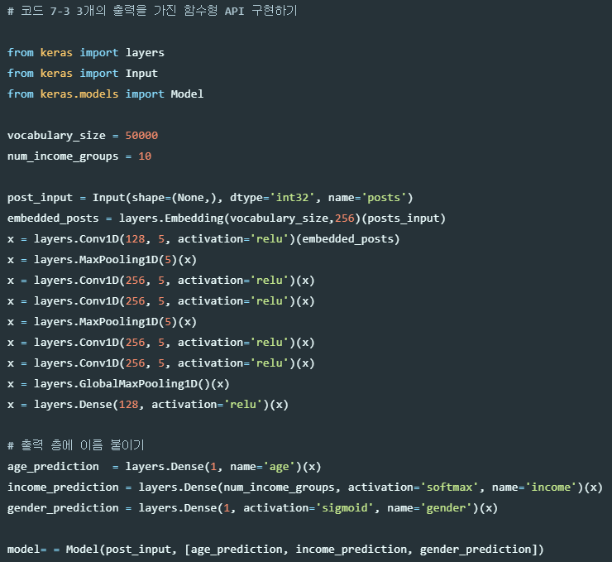
7.1.3 다중 출력 모델

Slide 10
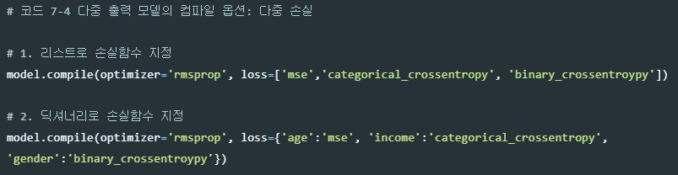
7.1.3 다중 출력 모델
케라스에는 compile 메서드에 리스트나 딕셔너리를 사용하여 출력마다 다른 손실을 지정할 수 있음
다중 입력 모델은 모델을 훈련할 때 딕셔너리를 모델의 입력으로 사용하고, 다중 출력 모델은 컴파일 단계에서 딕셔너리를 사용해 출력마다 다른 손실을 지정함

Slide 11
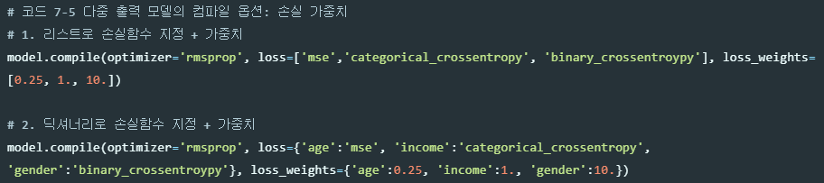
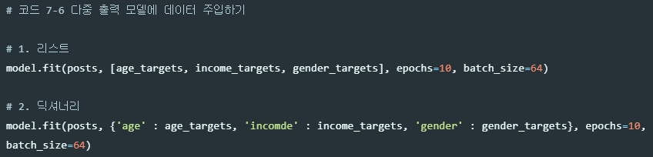
7.1.3 다중 출력 모델

Slide 12
7.1.4 층으로 구성된 비순환 유향 그래프
함수형 API를 사용하면 다중 입력이나 다중 출력 모델뿐만 아니라 내부 토폴로지가 복잡한 네트워크도 만들 수 있음
케라스의 신경망은 층으로 구성된 어떤 비순환 유향 그래프도 만들 수 있음

Slide 13
7.1.4 층으로 구성된 비순환 유향 그래프:
인셉션 모듈
출력
Concatenate
인셉션은 합성곱 신경망에서 인기 있는 네트워크 구조로, 네트워크 안의 네트워크 구조에서 영감을 받아 만들어졌음
나란히 분리된 가지를 따라 모듈을 쌓아 독립된 작은 네트워크처럼 구성
이런 구성은 네트워크가 따로따로 공간 특성과 채널 방향의 특성을 학습하도록 도움
한꺼번에 학습하는 것보다 효과가 더 높음
Conv2D
3x3, strides=2
Conv2D
3x3, strides=2
Conv2D
3x3
Conv2D
3x3
Conv2D
1x1, strides=2
Conv2D
1x1
AvgPool2D
3x3, strides=2
Conv2D
1x1
입력
▲인셉션 모듈

Slide 14
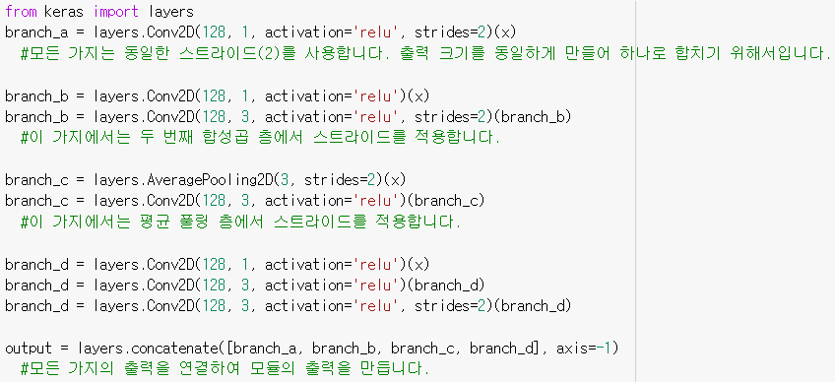
7.1.4 층으로 구성된 비순환 유향 그래프:
인셉션 모듈

Slide 15
7.1.4 층으로 구성된 비순환 유향 그래프:
잔차 연결
잔차 연결 : 그래프 형태의 네트워크 컴포넌트
대규모 딥러닝 모델에서 흔히 나타나는 두 가지 문제인 그래디언트 소실과 표현 병목을 해결
잔차연결은 하위 층의 출력을 상위 층의 입력으로 사용함
– 하위 층의 출력이 상위 층의 활성화 출력에 연결되는 것이
아니고 더해짐
두 출력의 크기가 다르면 선형 변환을 사용하여 하위층의 활성화 출력을 목표 크기로 변환

Slide 16
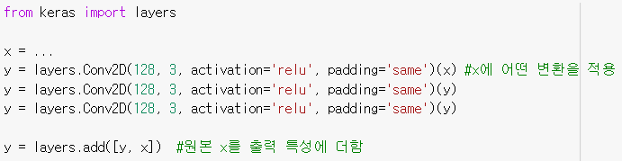
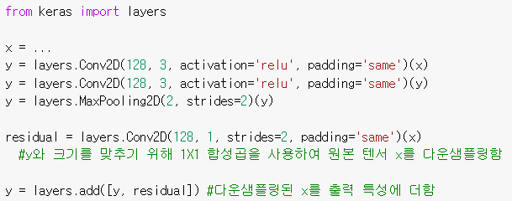
7.1.4 층으로 구성된 비순환 유향 그래프:
잔차 연결
▲특성맵의 크기가 같을 때 원본을 그대로 사용하는 잔차 연결을 구현한 코드
▲특성맵의 크기가 다를 때 선형 변환을 사용하여 잔차 연결을 구현한 코드

Slide 17
7.1.5 층 가중치 공유
함수형 API의 중요한 또 하나의 기능은 층 객체를 여러 번 재사용할 수 있다는 것
층 객체를 두 번 호출하면 새로운 객체를 만들지 않고 각 호출에 동일한 가중치를 재사용
이런 기능 때문에 공유 가지를 가진 모델을 만들 수 있음

Slide 18
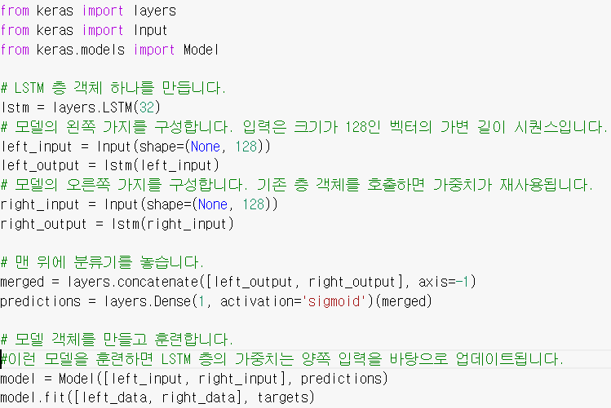
7.1.5 층 가중치 공유
하나의 LSTM 층으로 양쪽을 모두 처리하는 것이 좋음
이 LSTM 층의 표현(가중치)은 두 입력에 대해 함께 학습됨
-> 샴 LSTM / 공유 LSTM

Slide 19
7.1.6 층과 모델
함수형 API에서는 모델을 층처럼 사용할 수 있음
-> 입력 텐서로 모델을 호출해서 출력 텐서를 얻을 수
있음
-> 입력 텐서와 출력 텐서가 여러 개이면 텐서의 리스트로
호출
층 객체나 모델 객체나 객체를 호출하는 것은 항상 그 객체가 가진 학습된 표현을 재사용함
->모델 객체를 호출할 때 모델의 가중치가 재사용됨
-> 층 객체를 호출할 때와 동일

Slide 20
7.1.7 정리
차례대로 층을 쌓는 것 이상이 필요할 때는 Sequential API를 사용하지 않음
함수형 API를 사용하여 다중 입력, 다중 출력, 복잡한 네트워크 토폴로지를 갖는 케라스 모델을 만드는 방법
다른 네트워크 가지에서 같은 층이나 모델 객체를 여러 번 호출하여 가중치를 재사용하는 방법

